Slide 1

www.anuncio360.com
Todos os direitos Reservados anuncio360

Slide 2
Descrição do Produto
Anuncio360 é serviço de web app que faz uso do hardware do smartfone :giroscópio , câmara traseira e plataforma giratória para obtenção de fotos sequenciadas a cada 5graus após capturas as imagens são enviadas a API de serviço as fotos capturas não são mantidas no Celular do Usuário

Slide 3
Equipamento
Smartfone moderno IOS e (ou) Android
Plataforma Giratória: equipamento mecânico com finalidade de manter o smartfone em torno do objeto fotografado. Plataforma impulsionada por motor elétrica e controlado por micro controlador

Slide 4
Clientes Primários
Legistas do Remo de Vare rejo
Moda e Beleza
Alimentos
Produtos eletrônicos

Slide 5
Cliente Final
Clientes das lojas anunciantes que visualizam produtos em 360 usam Google Maps para criar rota do cliente ao produto e contato WhatsApp direto entre cliente e o lojista

Slide 6
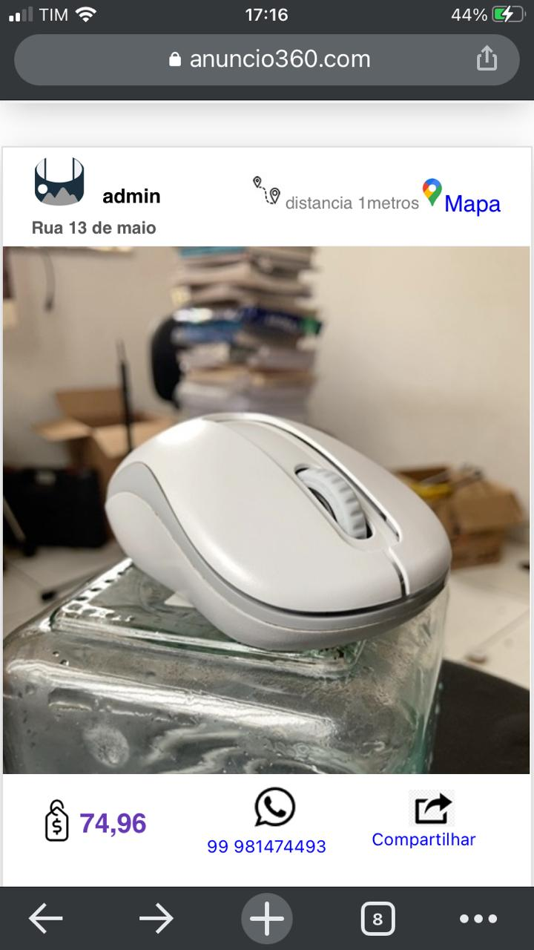
Layout Site
Nome Lojista
Mapa e Rota
Link direto Whatsaap

Slide 7
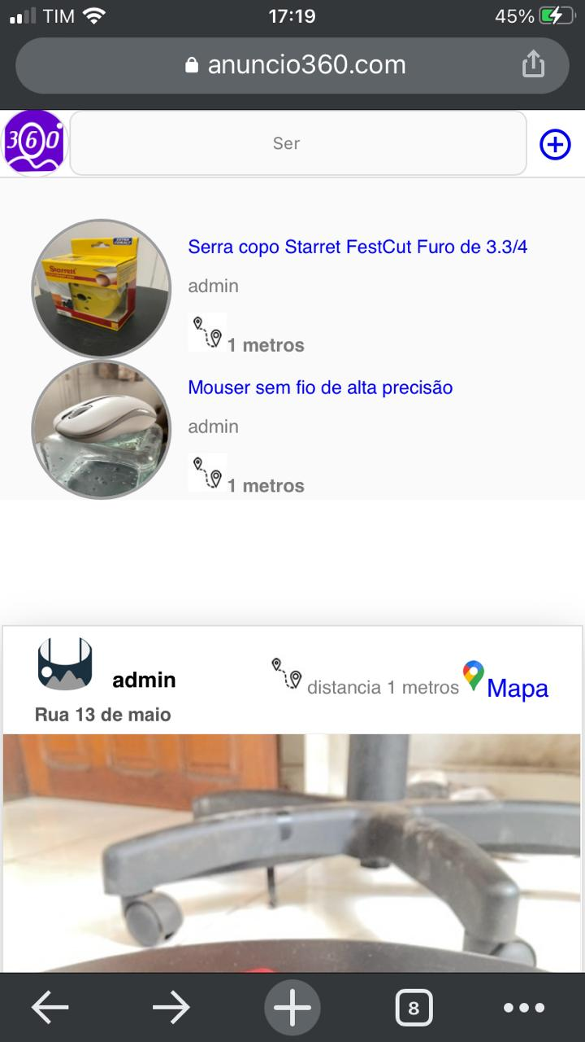
Layout Site
Busca Por auto Complete
Distancia

Slide 8
URL de Negócios
www.anuncio360.com/seumarca
Iframe permitido <iframe src=“www.anuncio360.com/numero anuncio”></iframe>

